Slide 1
«Успех, успешность,
успешная школа»

Slide 2
ВСЕРОССИЙСКИЙ ФОРУМ
«ВСЕ ЗВЁЗДЫ
В ГОСТИ К НАМ»

Slide 3
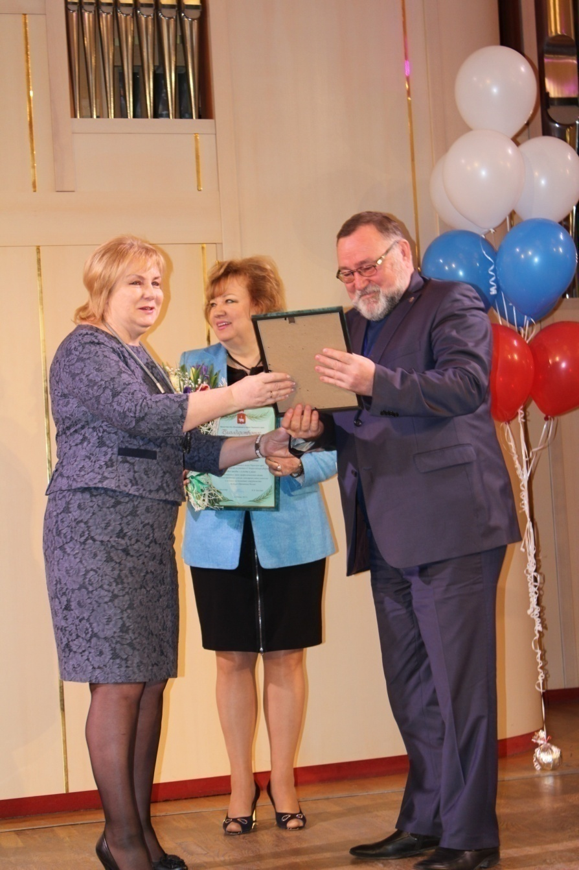
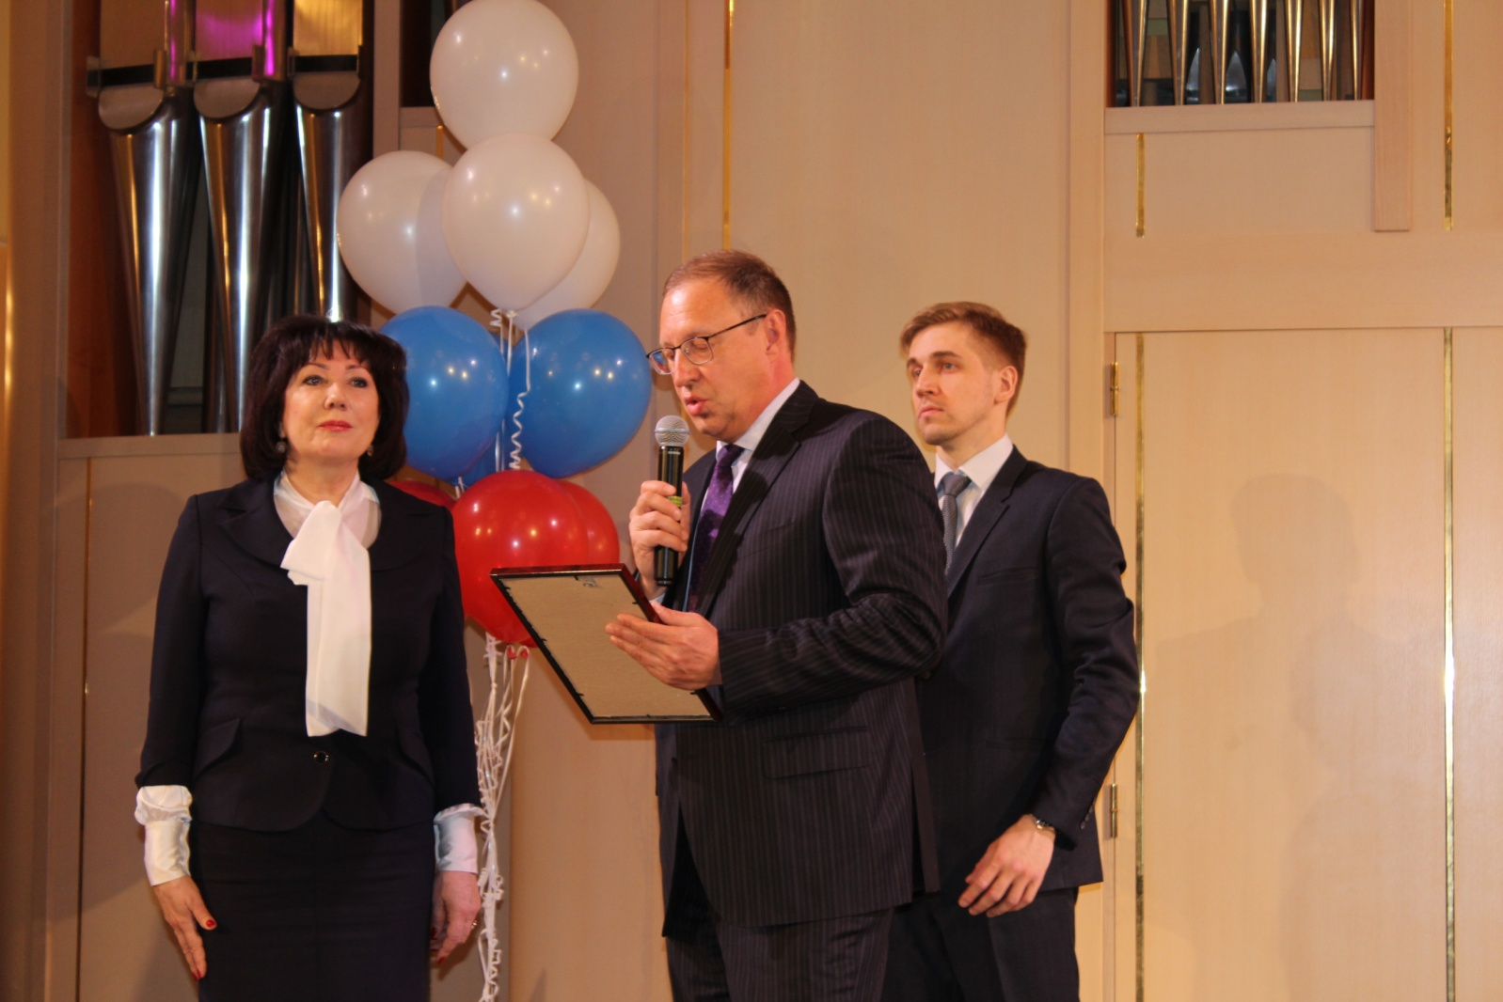

Slide 4
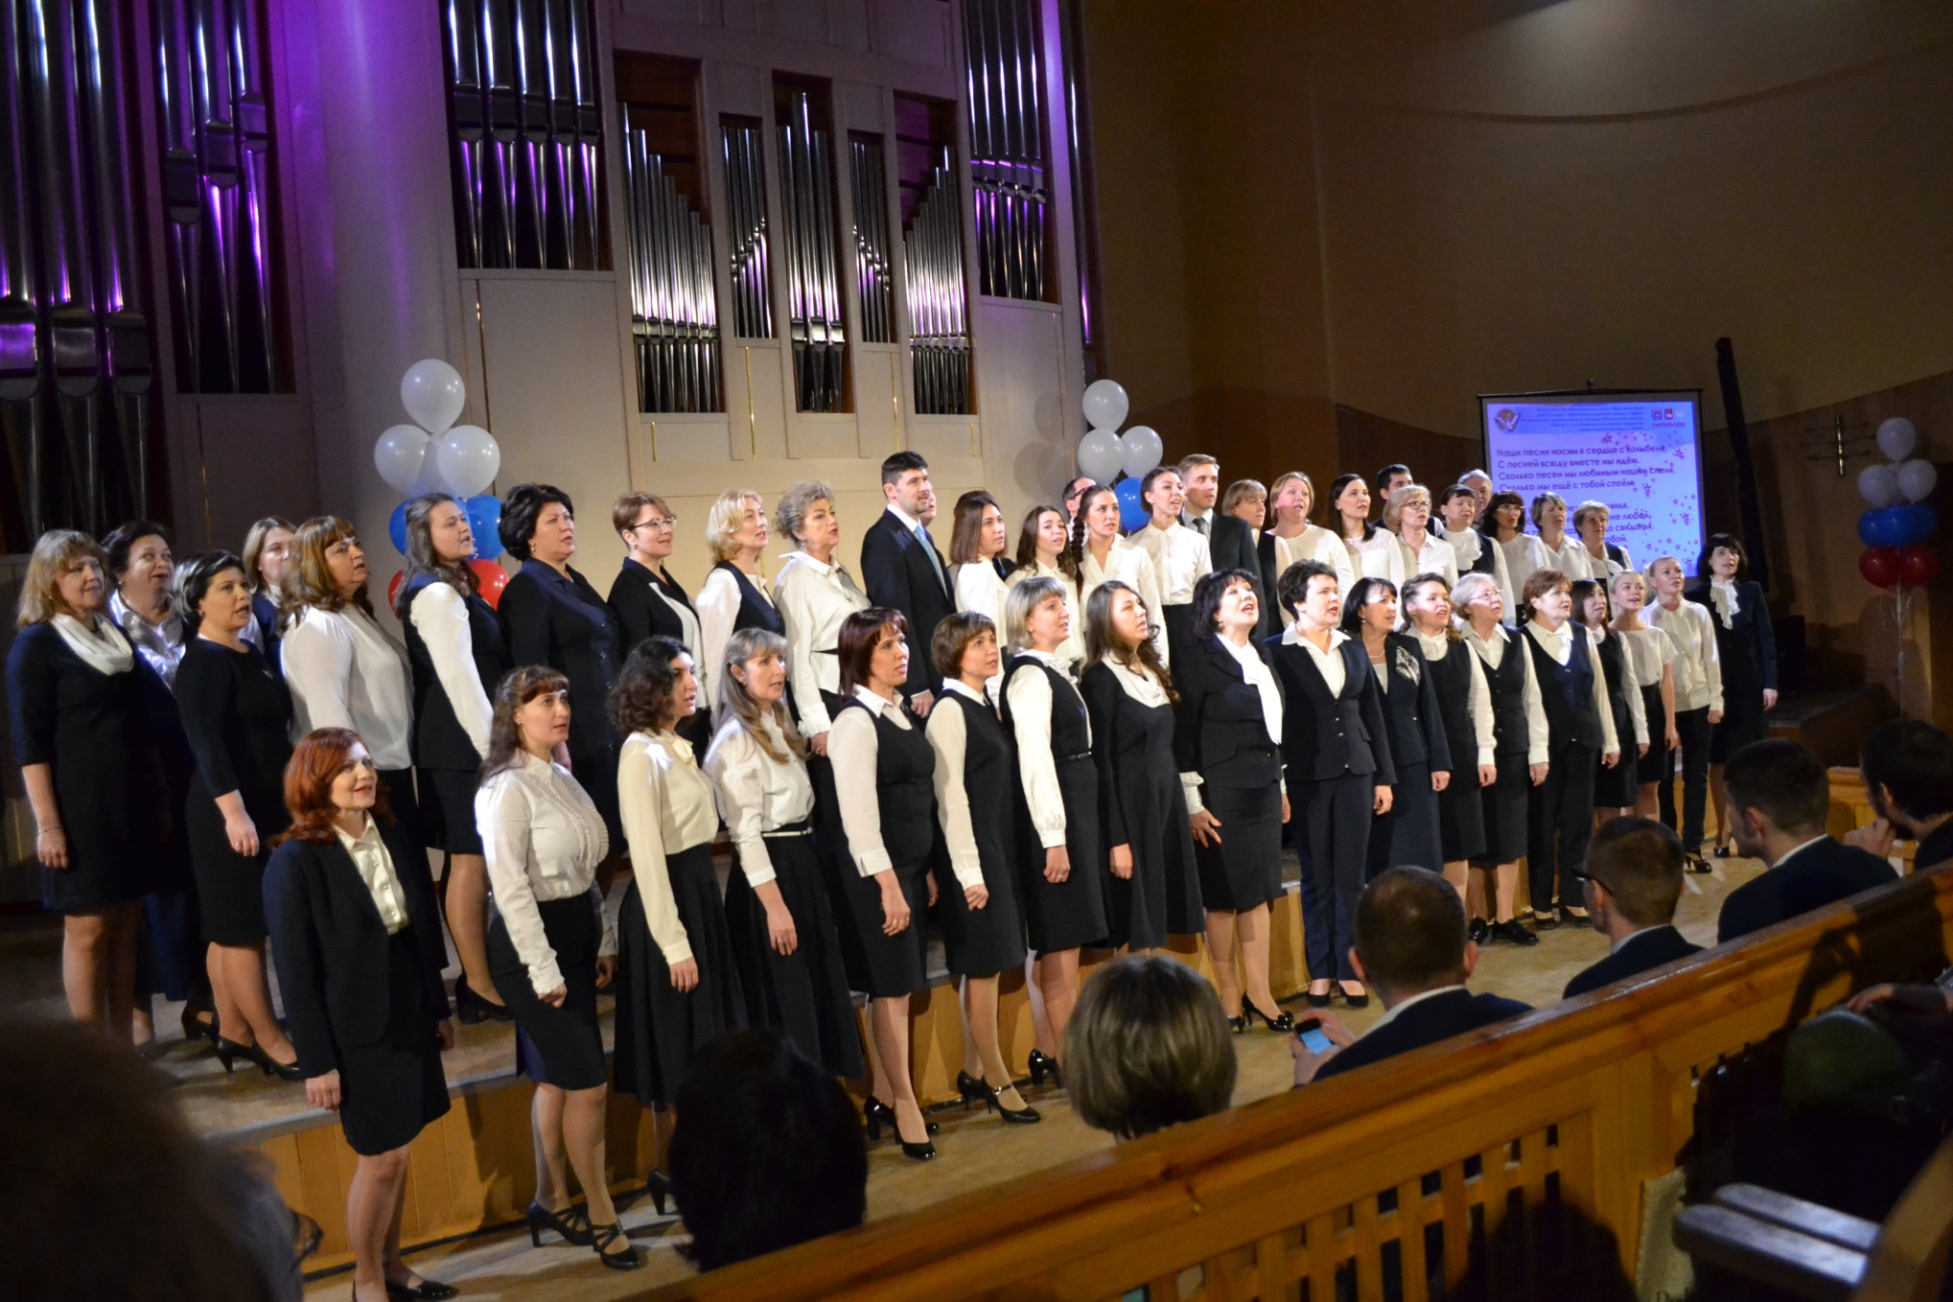

Slide 5
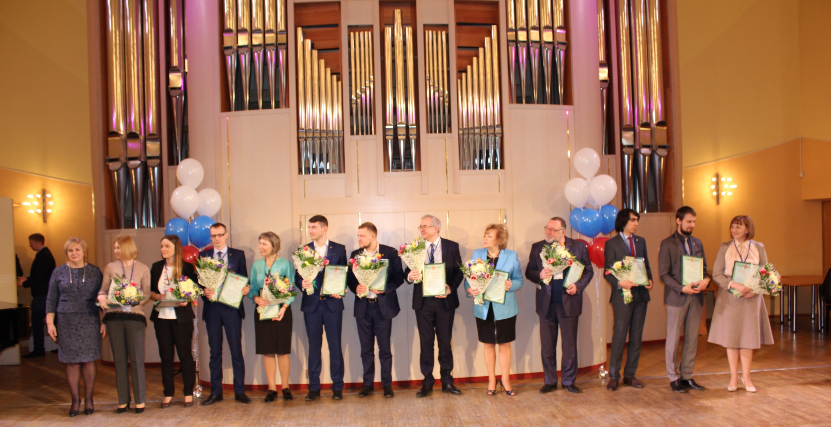

Slide 6
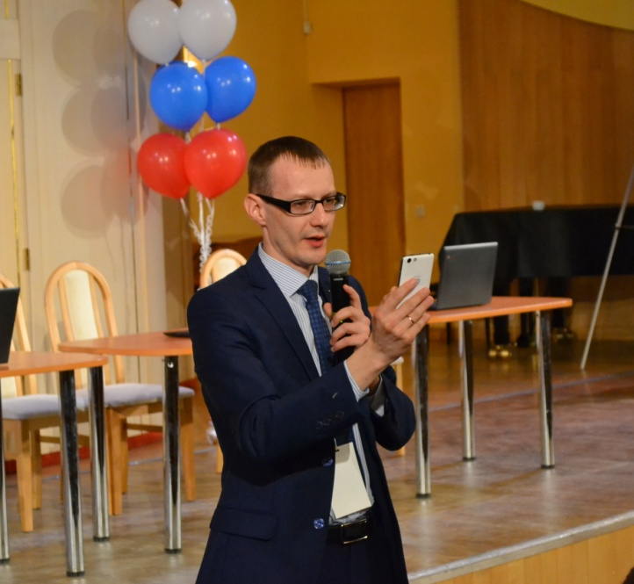

Slide 7
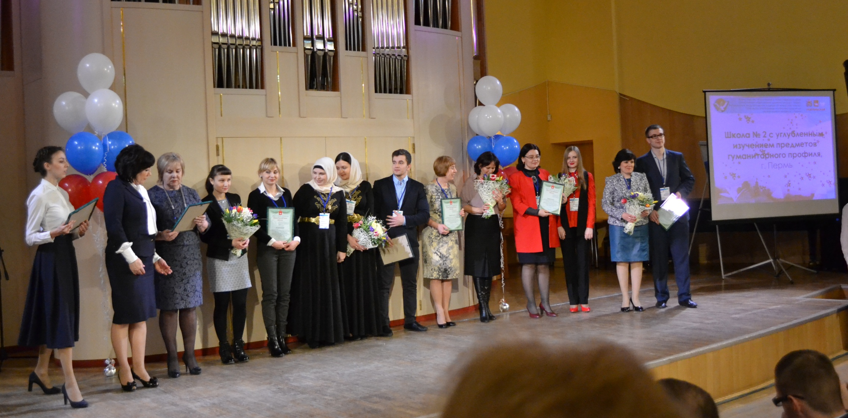

Slide 8
«Успех, успешность,
успешная школа»

Slide 10
«Успех, успешность,
успешная школа»

Slide 11
ДИРЕКТОР
КРАСНОСЕЛЬСКИХ ВАЛЕНТИНА ЛЕОНИДОВНА
- Победитель муниципального конкурса «Учитель года-1999»
- Почетный работник общего образования РФ, руководитель высшей категории
- Победитель конкурса "Лучшие учителя России" в рамках приоритетного национального проекта "Образование"
- Лауреат премии Российского клуба юристов за вклад в развитие образования
Лауреат премии губернатора Пермского Края

Slide 12
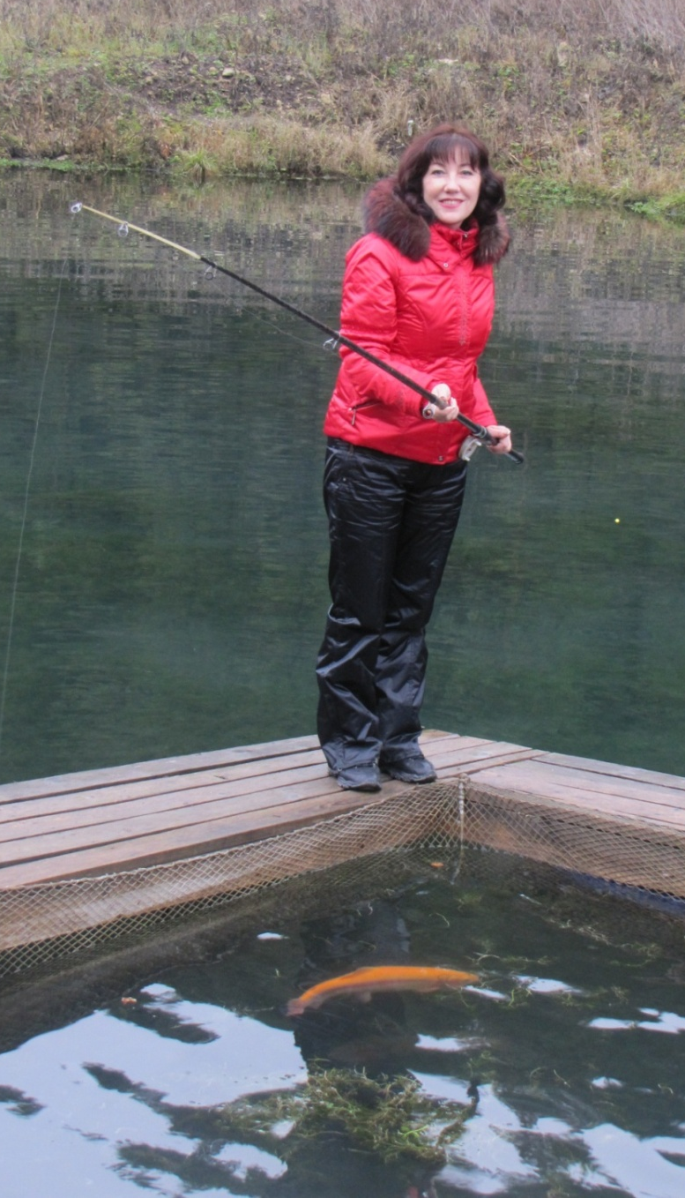
РОЛЬ ДИРЕКТОРА ШКОЛЫ
?

Slide 13
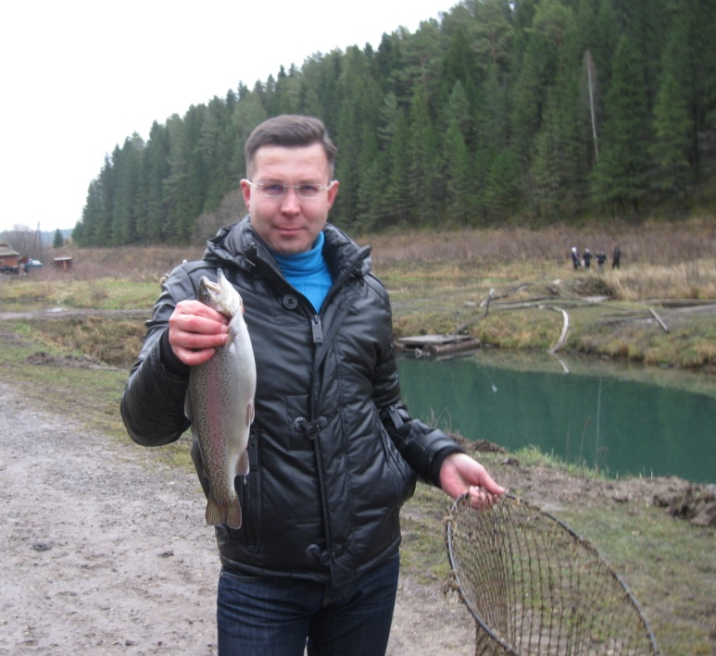
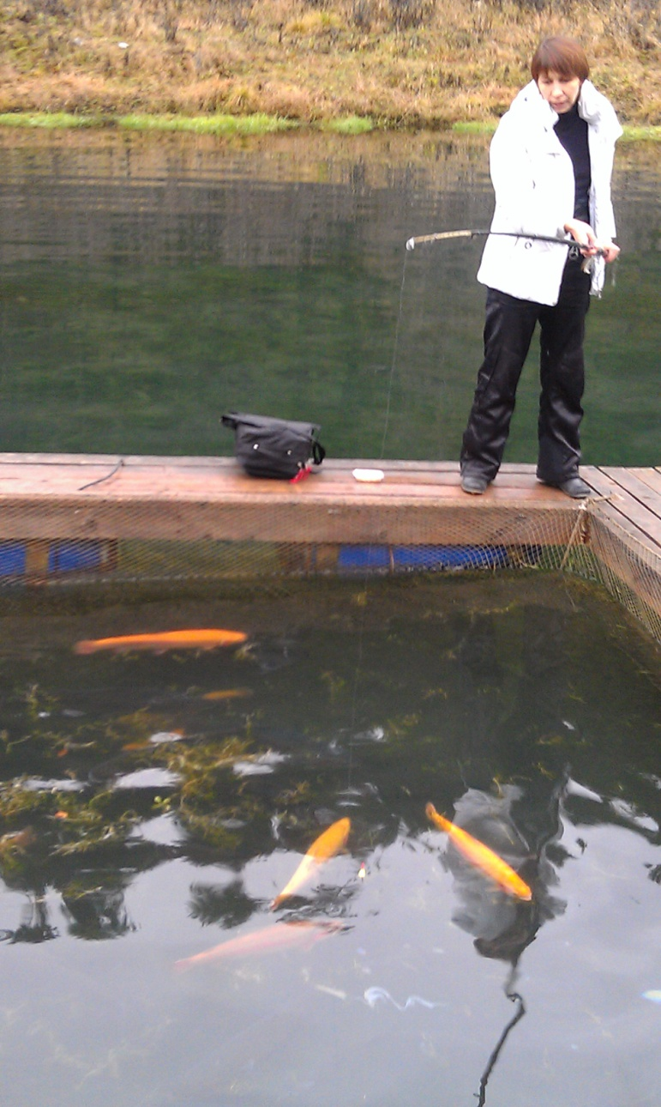
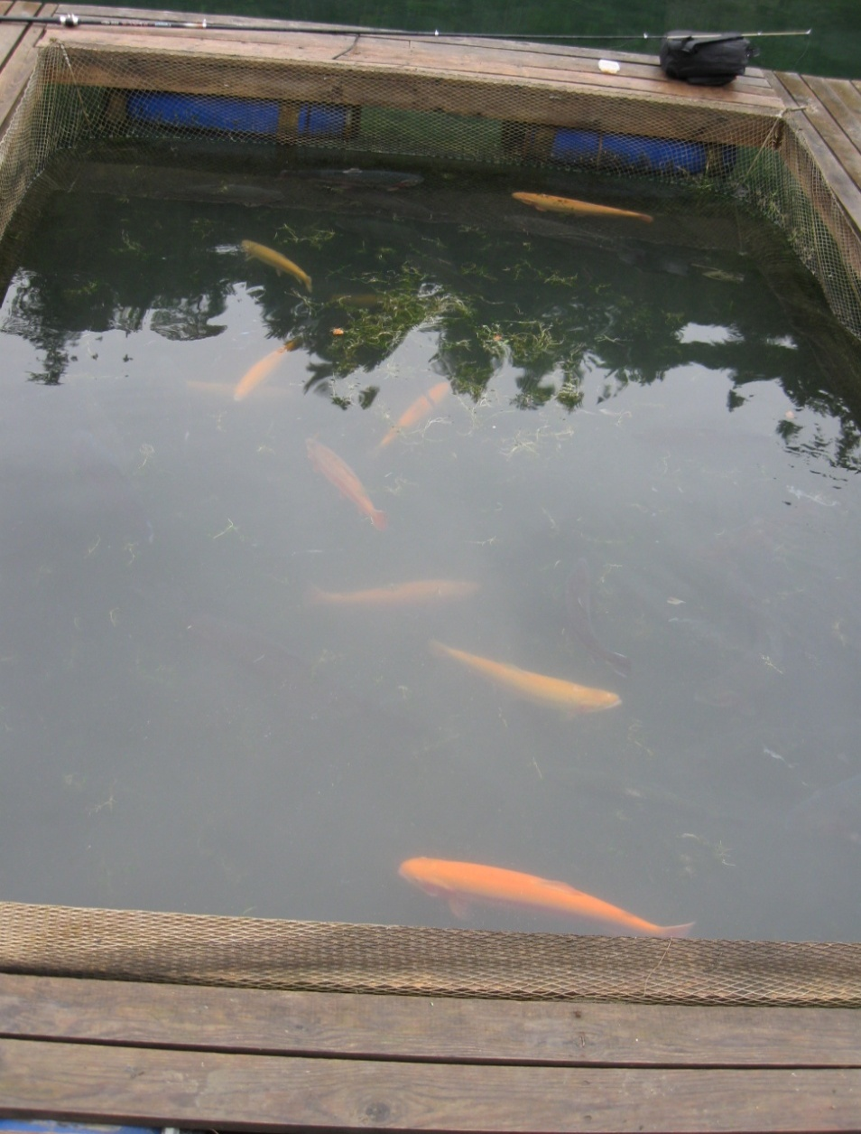
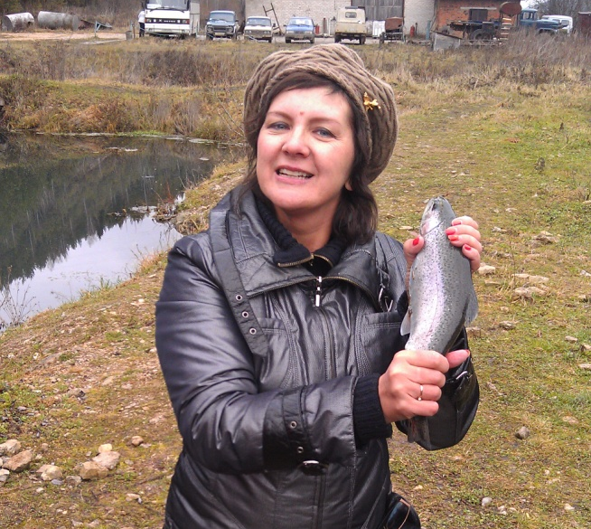
?

Slide 14
КАДРОВЫЙ МЕНЕДЖМЕНТ
Определение миссии и целей развития школы
Структура и организация управления. Команда.
Развитие кадров
Формирование позитивного образа школы
Роль директора школы
Корпоративная культура

Slide 15
УПРАВЛЕНЧЕСКИЕ МЕХАНИЗМЫ
Принцип Эшби
Вертикально-горизонтальная структура управления
Контекстное управление
Проектный офис
Вдохновляющее управление и созидание смыслов школы
Расширение педагогического пространства

Slide 16
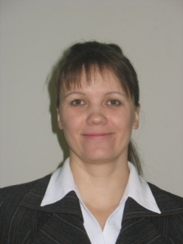
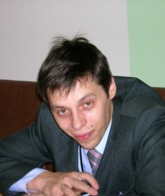
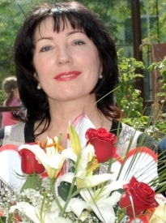
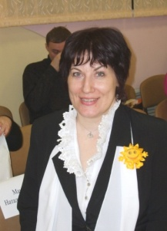
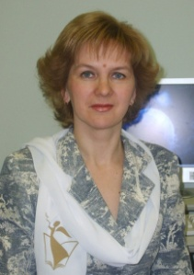
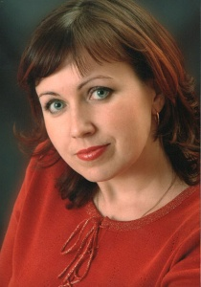
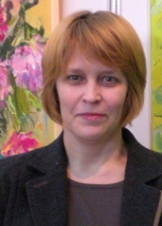
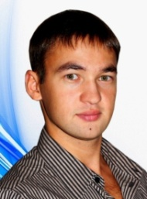
ПРЕПОДАВАТЕЛИ ШКОЛЫ – ПОБЕДИТЕЛИ НАЦИОНАЛЬНОГО ПРОЕКТА «ЛУЧШИЕ ПЕДАГОГИ РОССИИ»
Константинова Д.В.
Поносов Д.П.
Красносельских В.Л.
Макарова Н.В.
Рупперт И.Э.
Никольская В.В.
Евлампиева Е.А.
Пролазова М.Н.
Габдуллина М.В.
Нечаева С.В.
Азманов Р.Т.
ПЕДАГОГИЧЕСКИЙ КОЛЛЕКТИВ

Slide 17
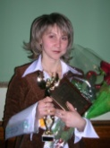
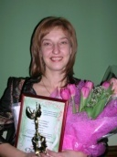
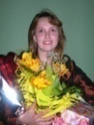
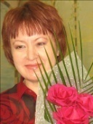
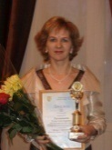
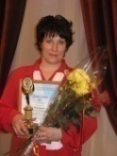
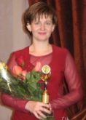
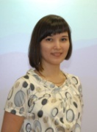
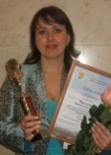
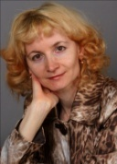
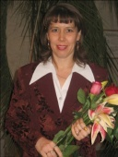
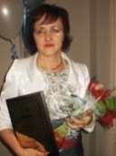
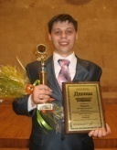
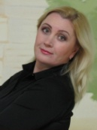
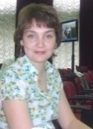
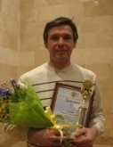
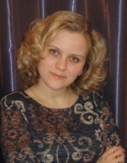
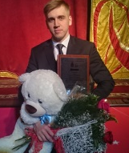
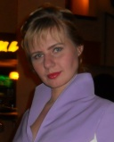
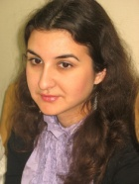
Ежегодно учителя школы
участвуют в конкурсах
профессионального
мастерства
«Учитель года»
2006
БОРОЗНОВА Л.В.
КУРИЛЕНКО Л.А.
НИКОЛЬСКАЯ В.В.
ЕВЛАМПИЕВА Е.А.
МАКАРОВА Н.В.
РУППЕРТ И.Э._
ГАББАСОВА Р.А.
ПРОЛАЗОВА М.Н.
ДЗЮБА А.А.
ПОНОСОВ Д.П.
АНДРОНОВА И.Г.
МАНАКИНА Т.Н.
МОИСЕЕВА О.Э.
ПОВАРНИЦЫНА Е.Л.
АРСЕНЬЕВА О.Б.
ПОНОСОВА М.А.
ФРАНК Г.А.
ГАБДУЛЛИНА М.В.
РАДОСТЕВА Т.В.
ОПРЕЛКОВА О.В.
АЗМАНОВ Р.Т. -
абсолютный победитьль Краевого конкурса, Лауреат Всероссийского конкурса
УСАТЫХ С.А.
призер Краевого конкурса
2007
2010
2008
2011
2009
2012
ПОНОСОВ Д.П -
призер Краевого конкурса, Лауреат Всероссийского конкурса
2013
2016
2014

Slide 18
СИСТЕМА МОТИВАЦИИ И СТИМУЛИРОВАНИЯ ПЕДАГОГОВ
Экономические
Профессиональные
Социальные
Морально-
Психологические

Slide 19
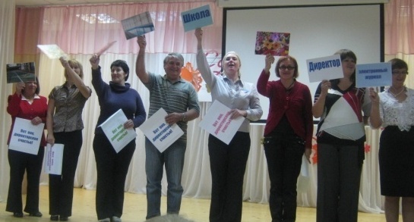
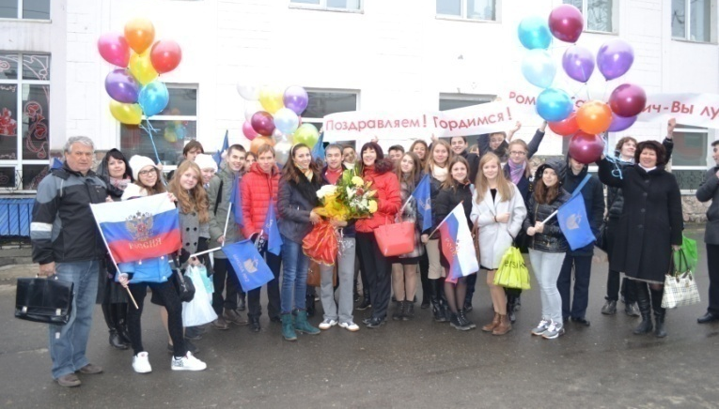
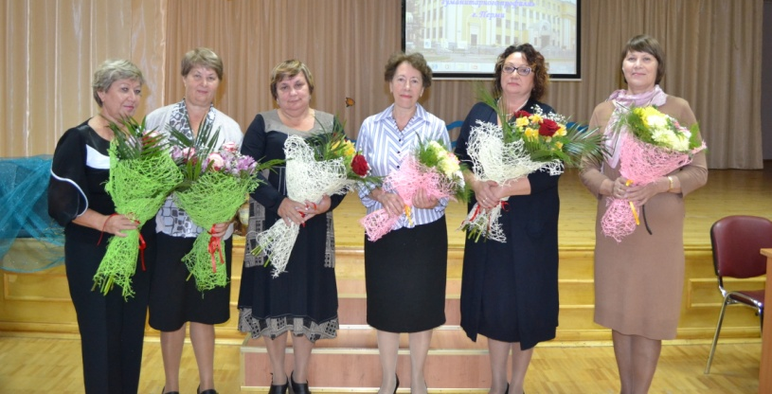
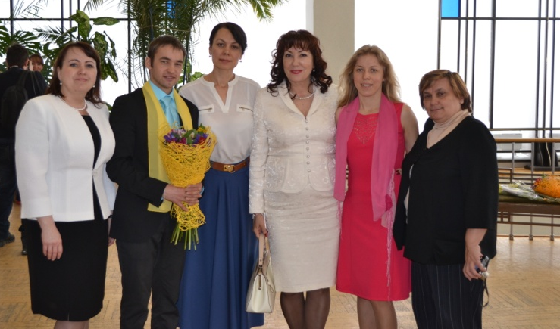
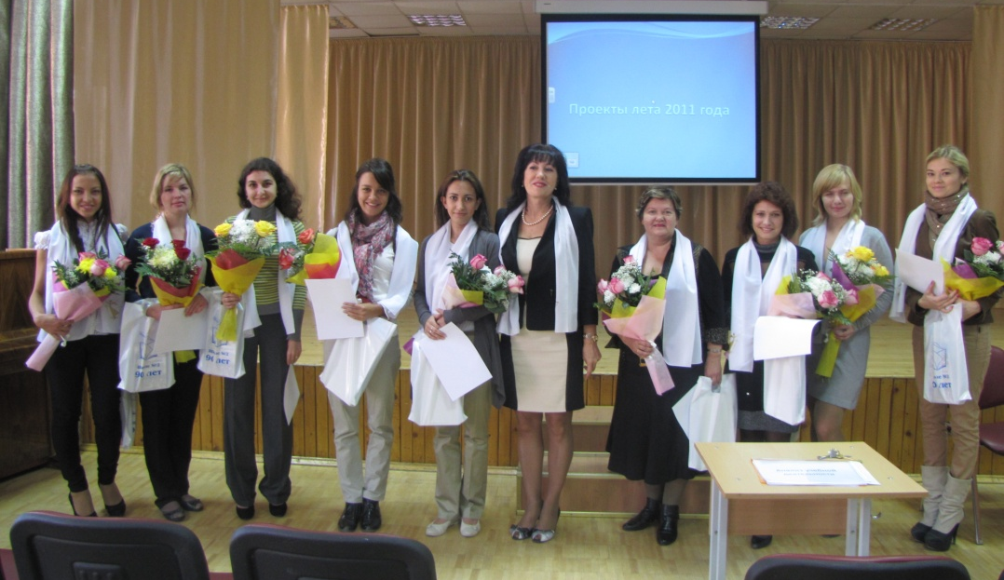
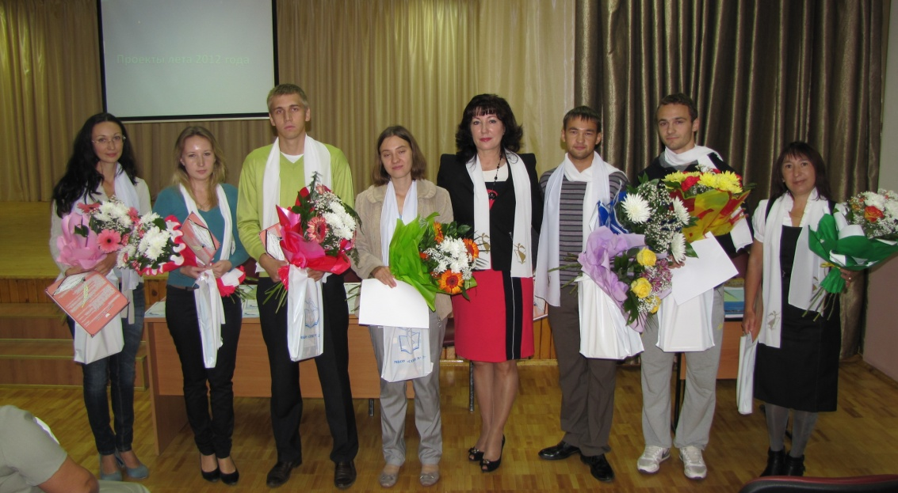

Slide 20
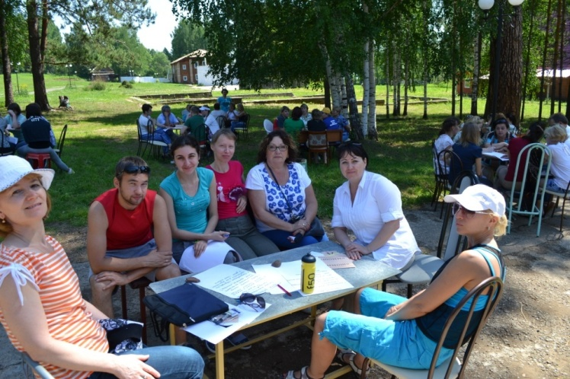
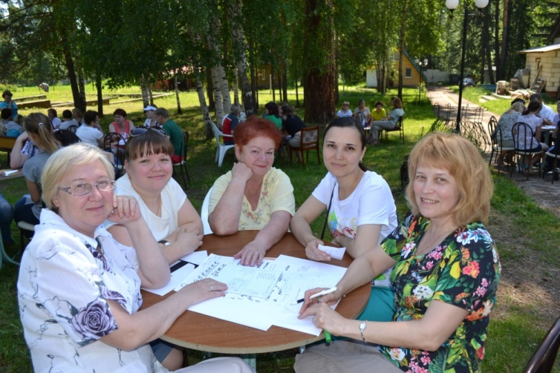
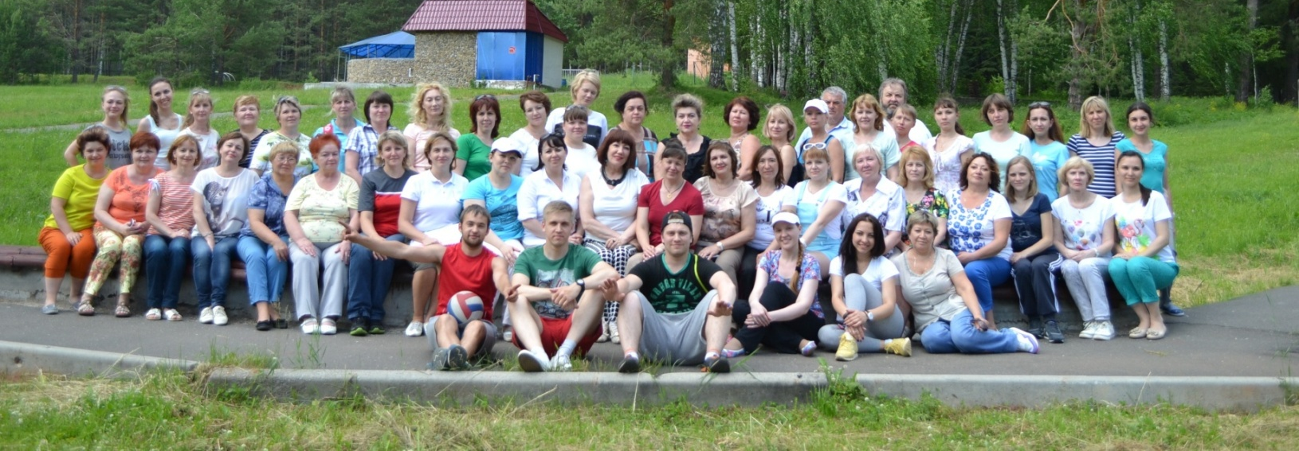

Slide 21
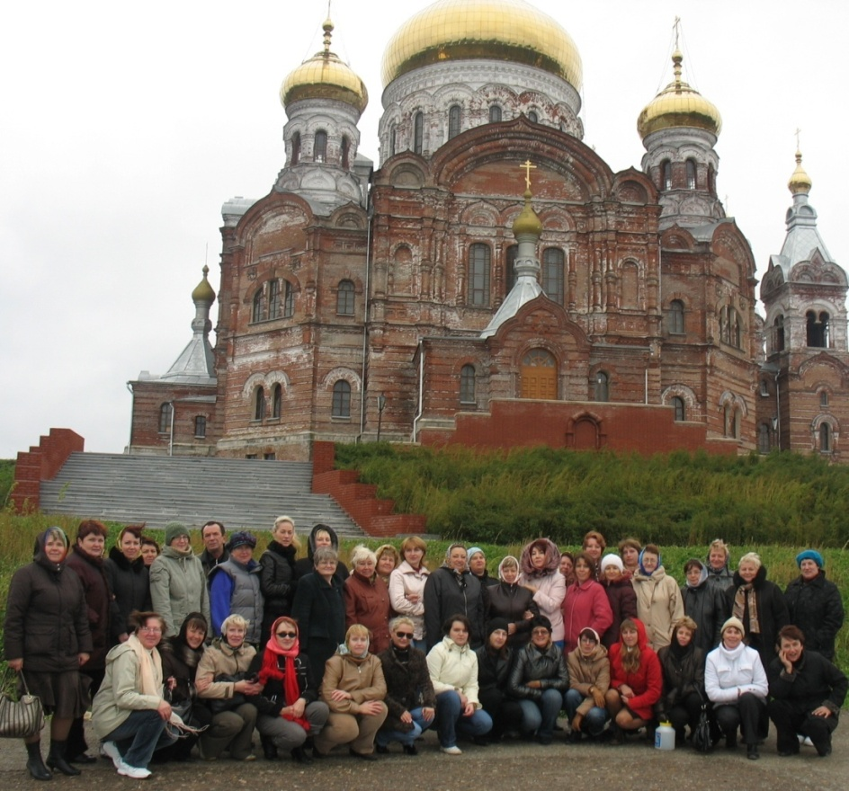
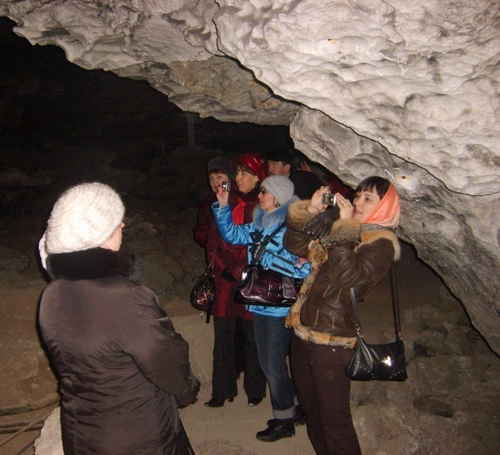
ПРОГРАММА: «МОЯ РОДИНА- ПЕРМСКИЙ КРАЙ»

Slide 22
СБОРНИКИ «ИННОВАЦИОННАЯ ДЕЯТЕЛЬНОСТЬ ШКОЛЫ»

Slide 24
«Успех, успешность,
успешная школа»

Slide 25
«ВСЕ ЗВЁЗДЫ В ГОСТИ К НАМ»

Slide 26
«ВСЕ ЗВЁЗДЫ В ГОСТИ К НАМ»
Артур Заруба
1992 год
Олег Парамонов
1993 год
Наталья Никифорова 2009 год
Алексей Овчинников 2011 год
Александр Демахин 2012 год
Андрей Сиденко
2013 год
Алла Головенькина
2014 год
Сергей Кочережко
2015 год

